Slide 1
Муниципальное казённое дошкольное образовательное учреждение
Ханты-Мансийского района «Детский сад «Светлячок» д. Шапша»
д. Шапша,2023г

Slide 2
«Шахматы – превосходная школа последовательного логического мышления… Игра в шахматы дисциплинирует мышление, воспитывает сосредоточенность, развивает память. Она должна войти в жизнь… как один из элементов умственной культуры».
В.А. Сухомлинский

Slide 3
Цель:
Создание предпосылок для формирования и развития универсальных учебных действий старших дошкольников посредством соединения групповой творческой деятельности воспитанников и обучения игре в шахматы.
Задача:
Привить дошкольникам любовь к игре в шахматы через игровую и творческую деятельность на занятиях и в свободное время.

Slide 4
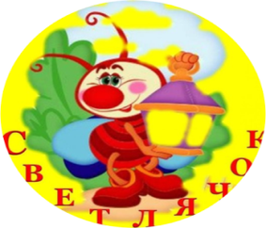
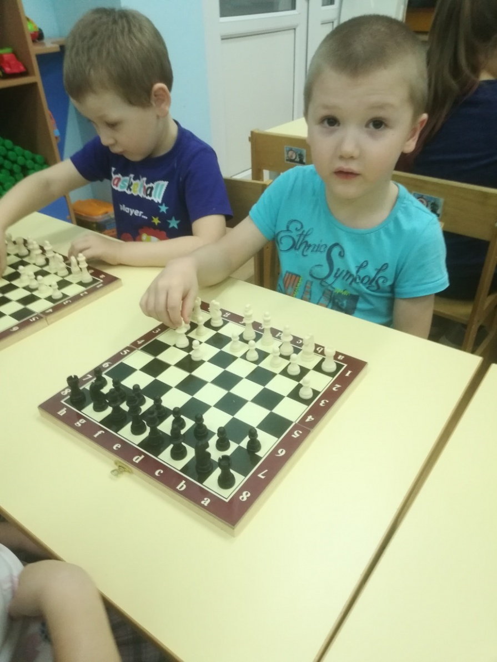
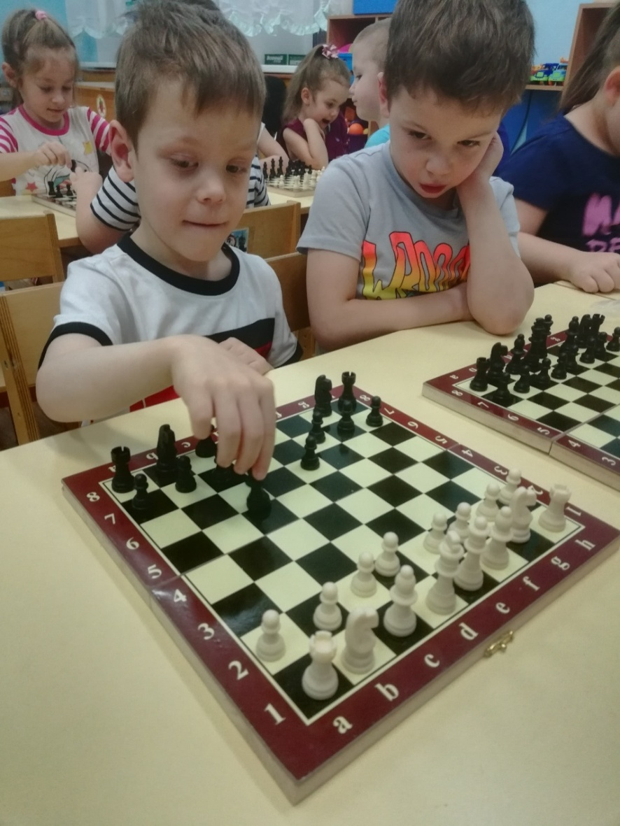
ШАХМАТЫ

Slide 5
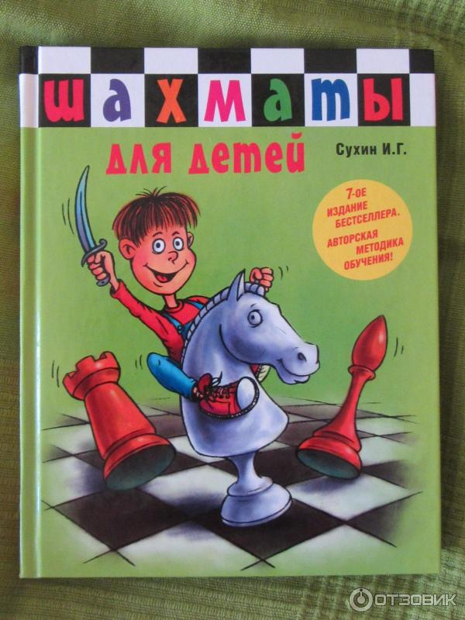
Программы
для обучения детей в шахматы

Slide 6
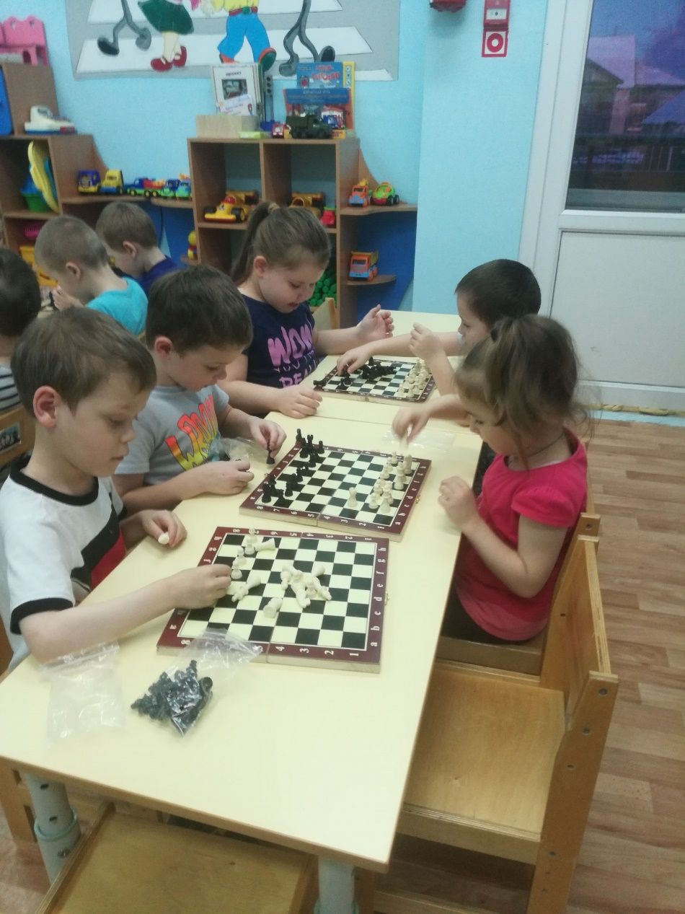
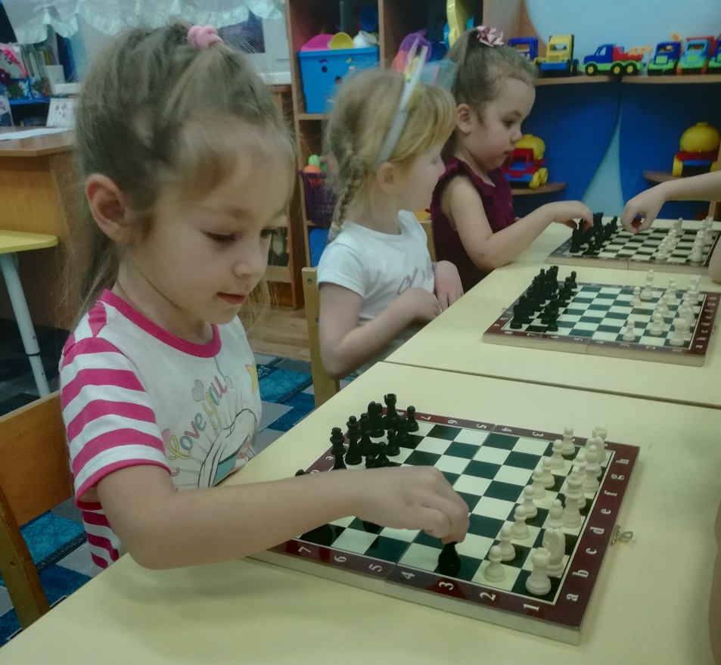

Slide 7
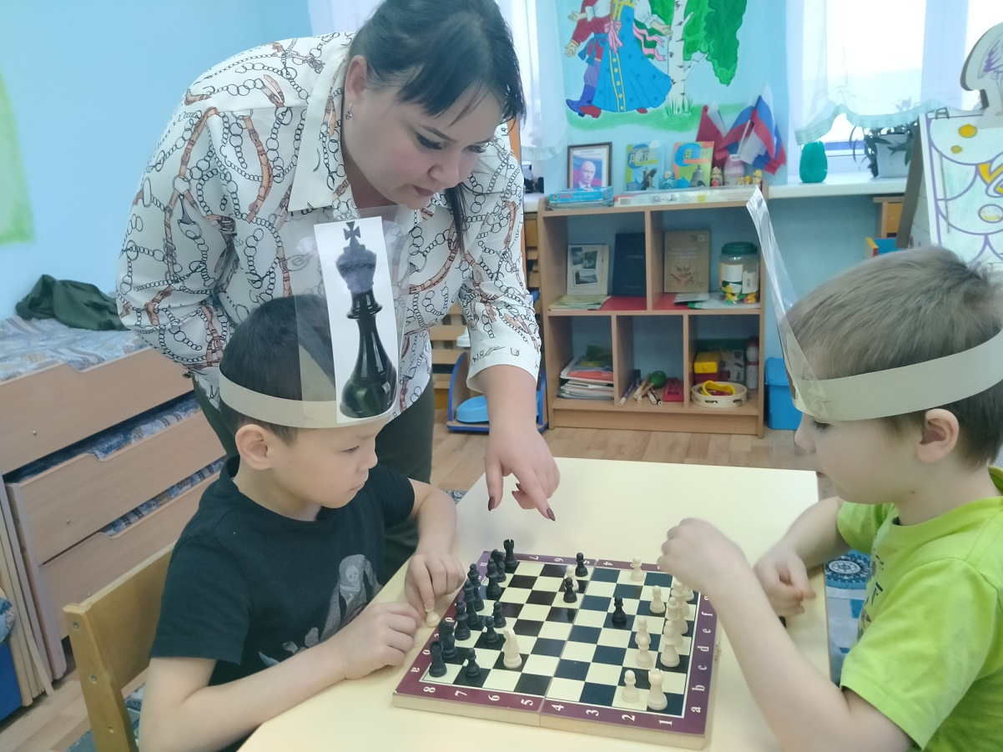
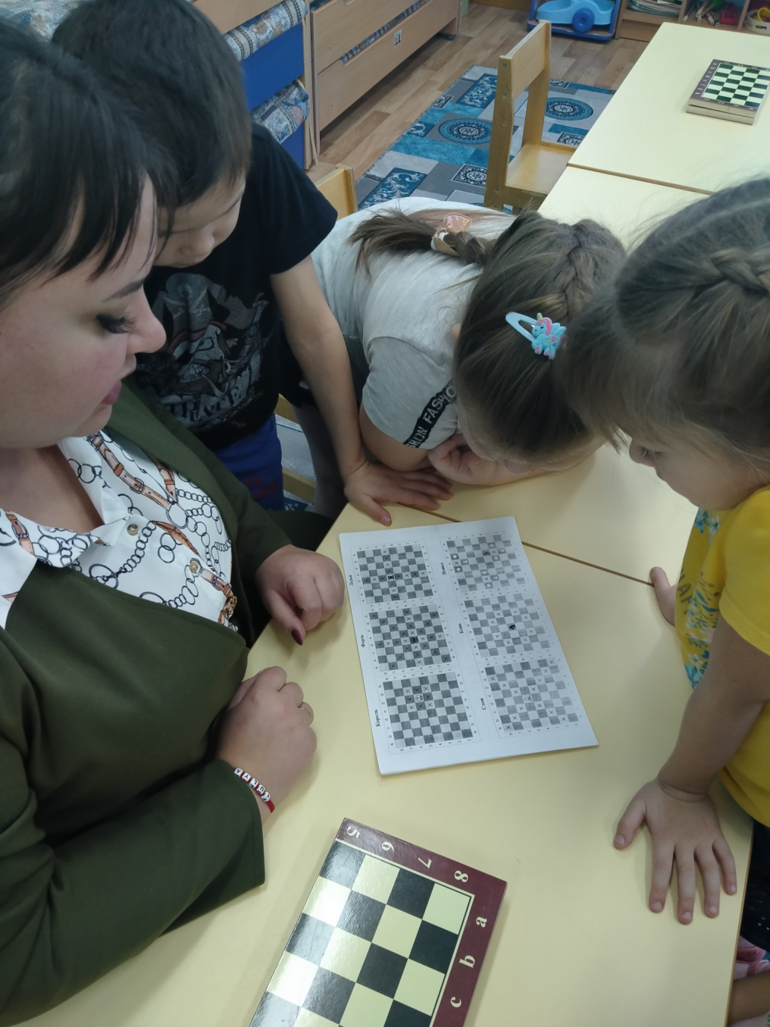
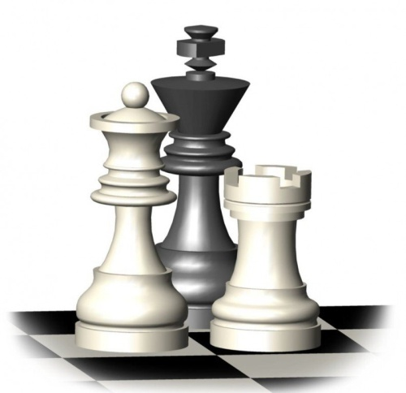
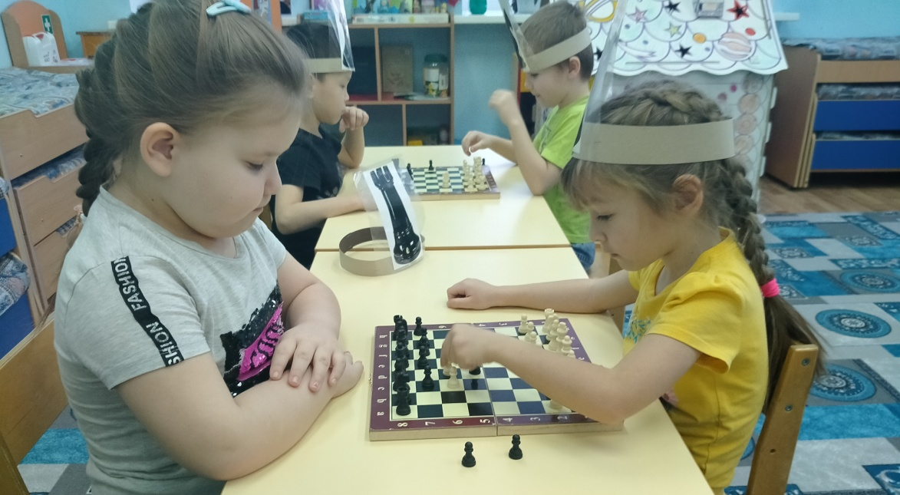

Slide 8
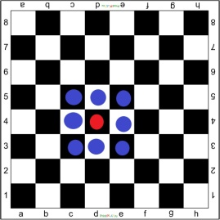
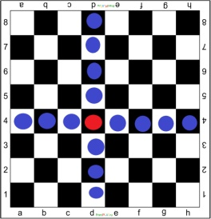
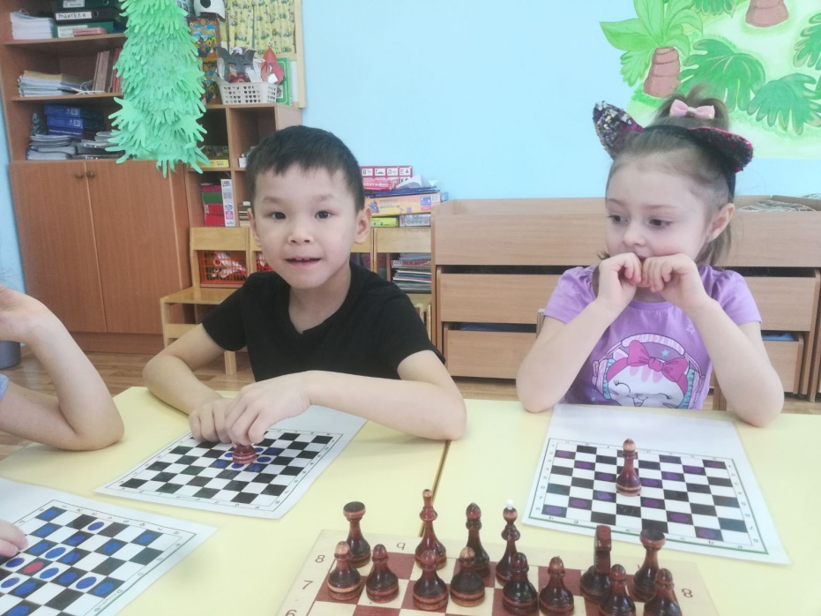
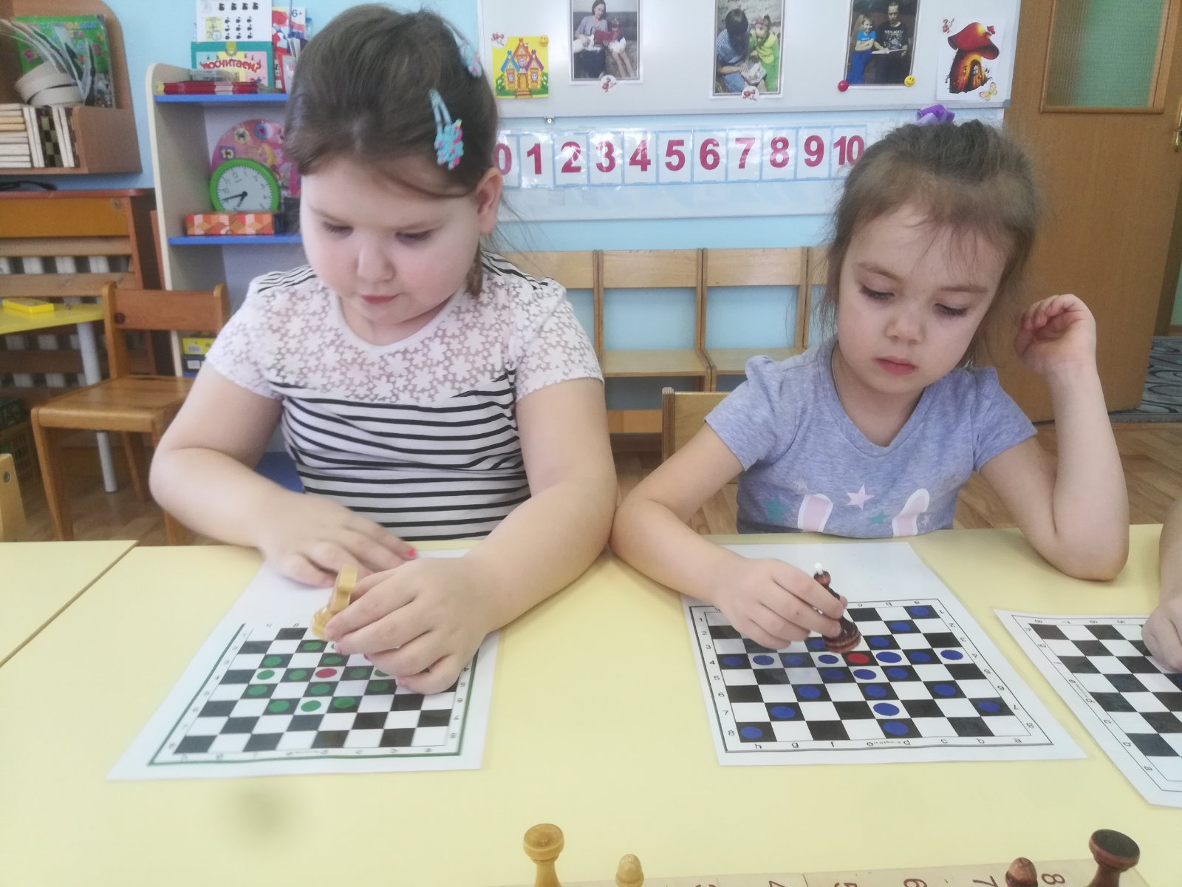
Игра «Чьи следы?»

Slide 9
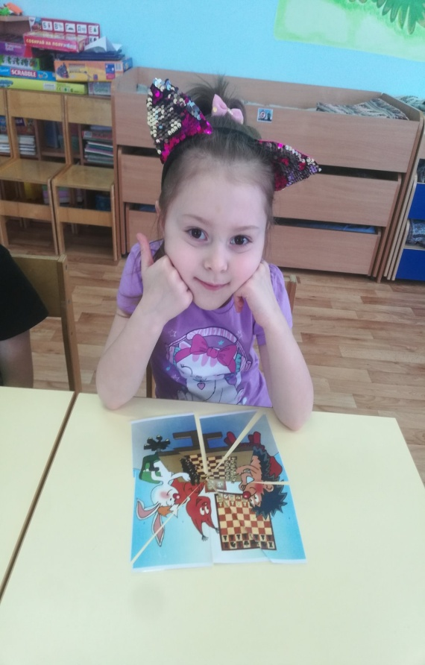
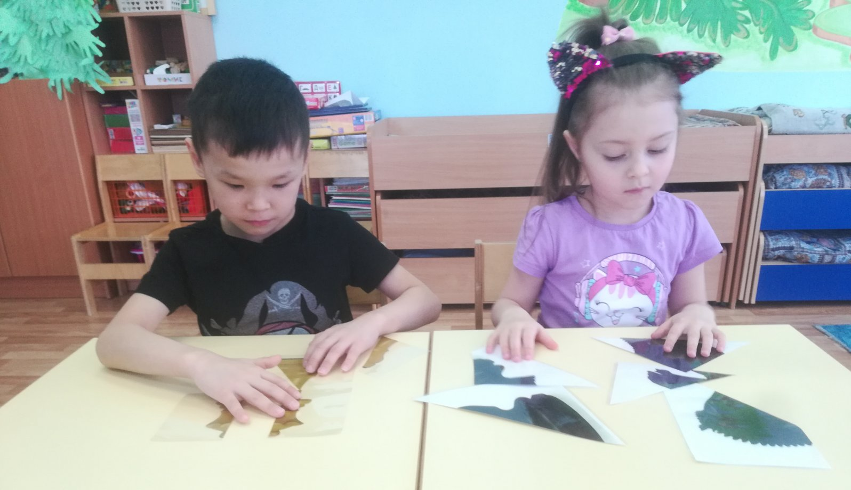
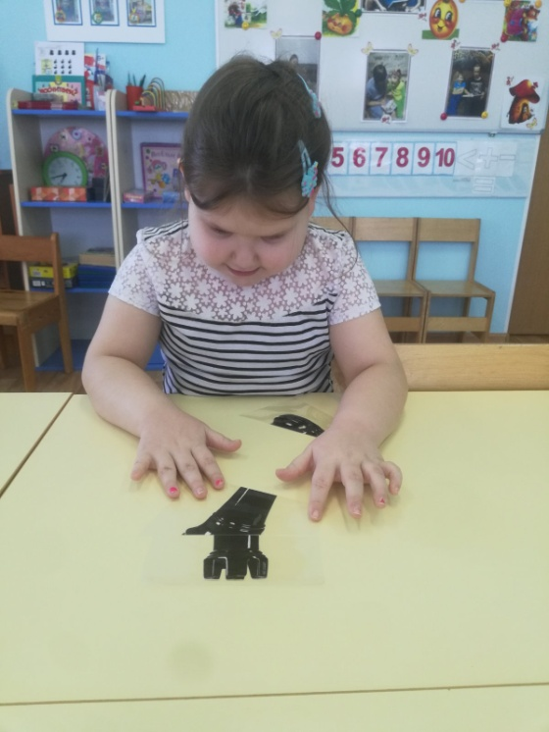
Игра «Собери целое»

Slide 10
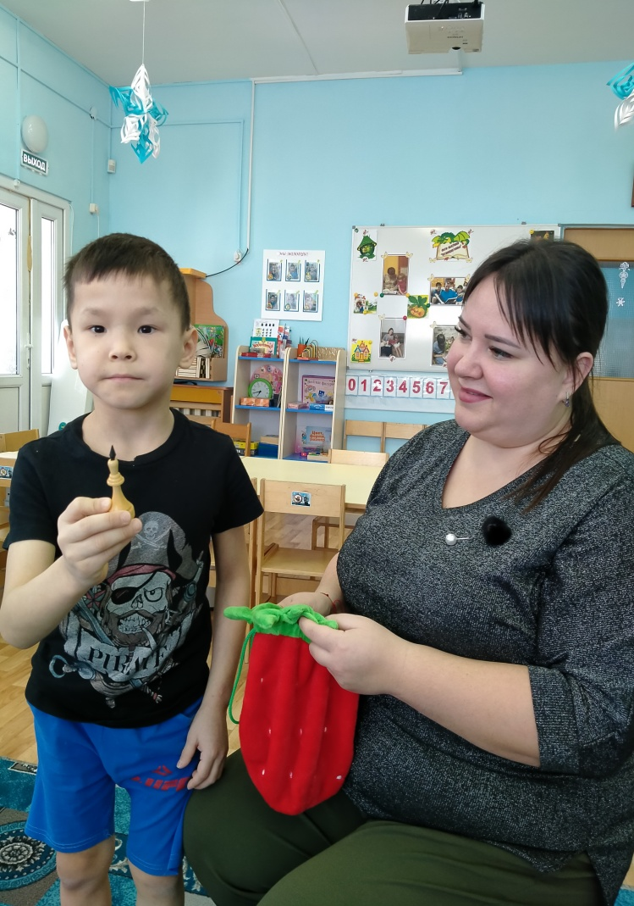
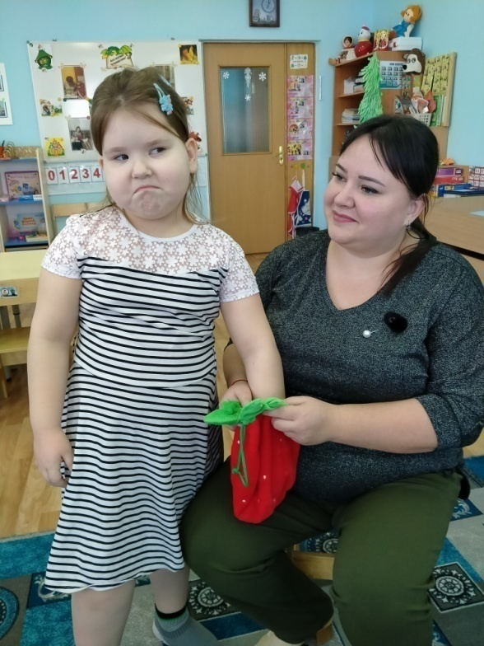
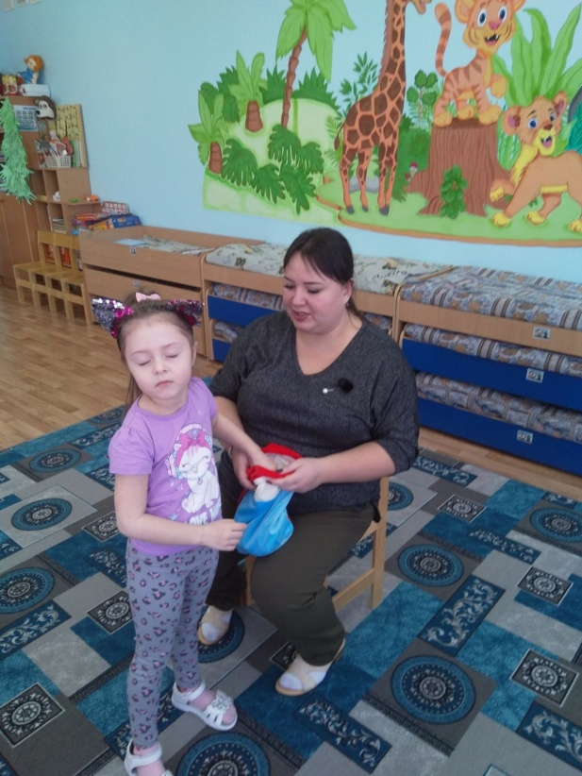
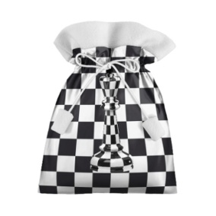
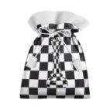
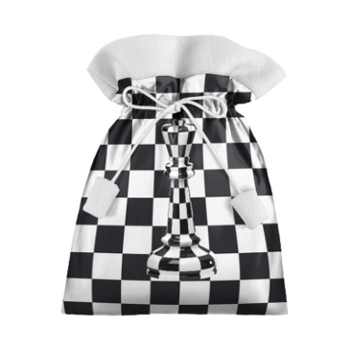
Игра «Волшебный мешочек»

Slide 11
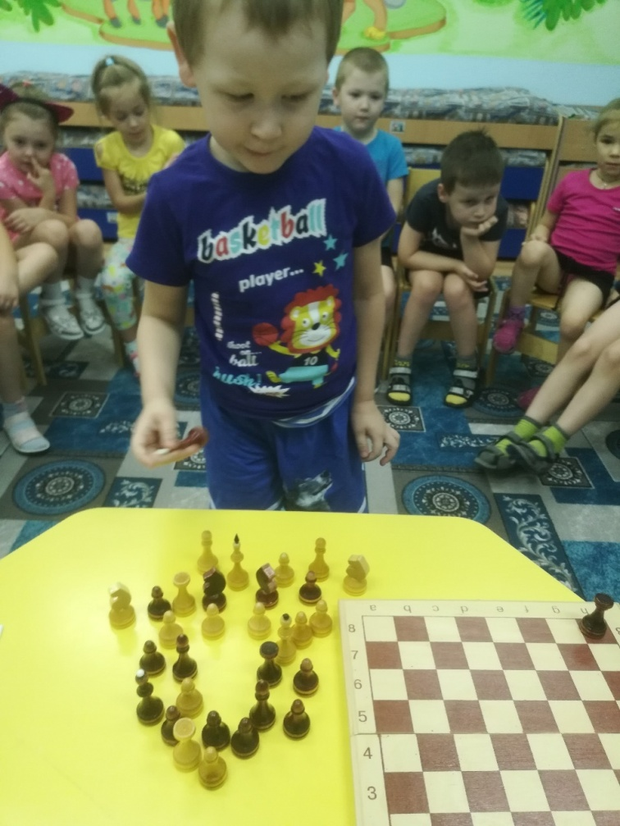
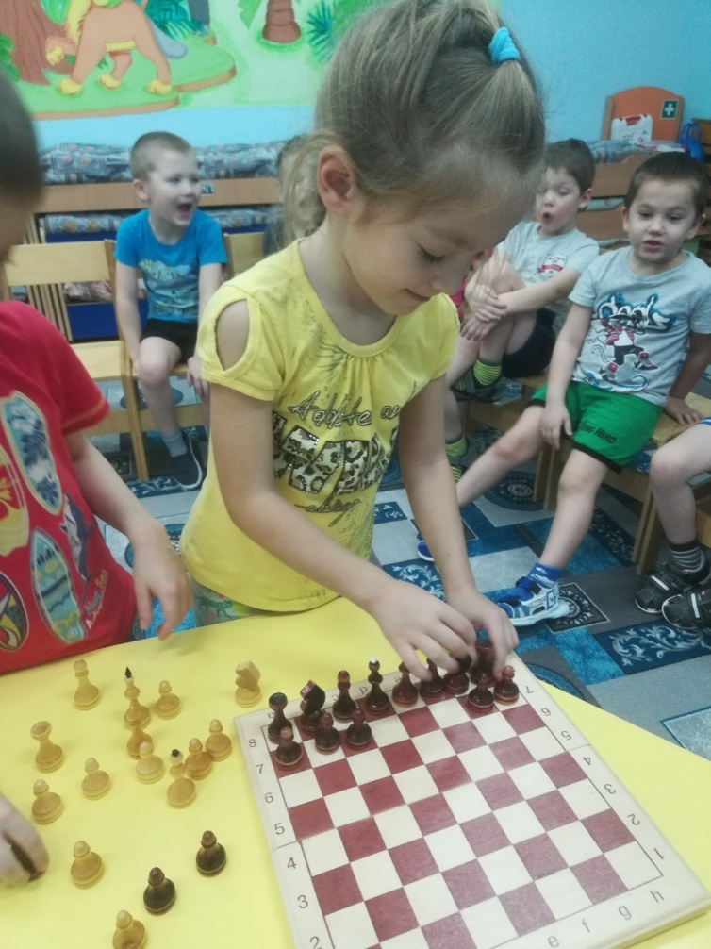
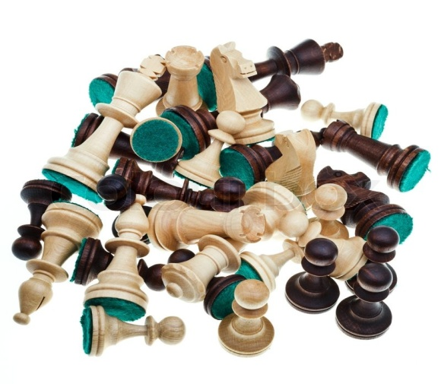
Игра «Кто быстрее соберет
фигуры для сражения»

Slide 12
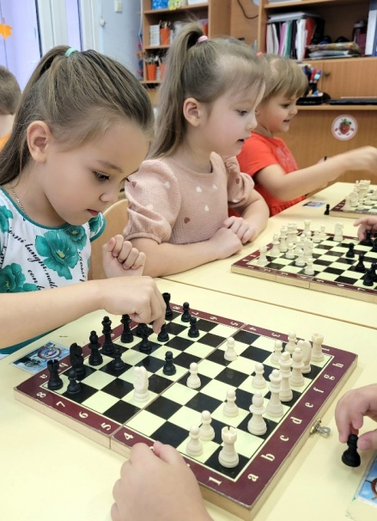
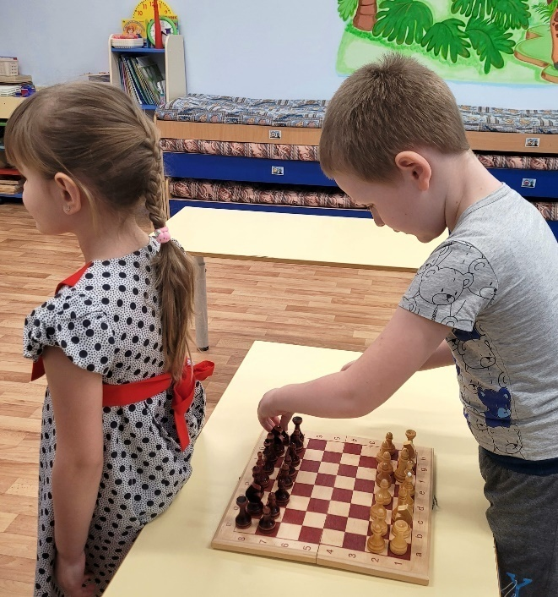
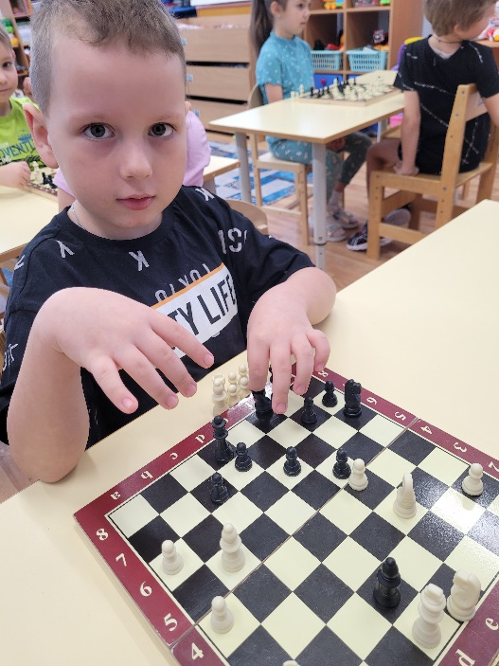
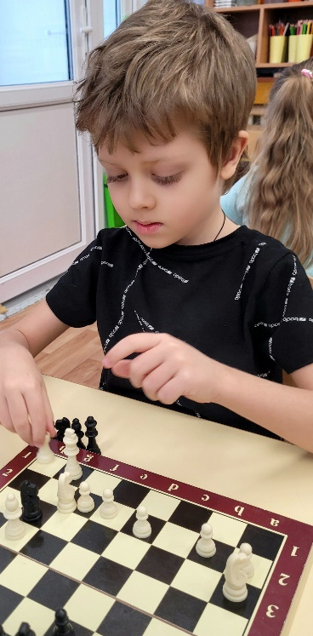
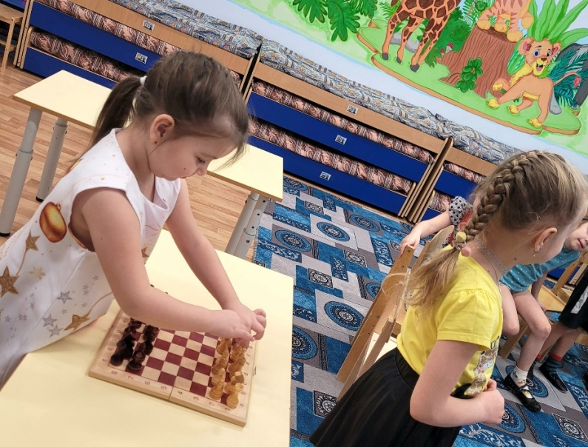
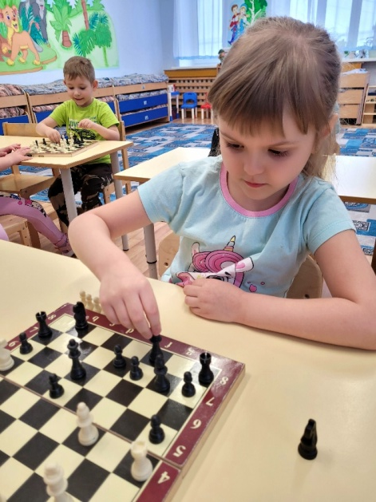
Дидактические задания «Секретная фигура», «Угадай», «Что общего?», «Рокировка»

Slide 13
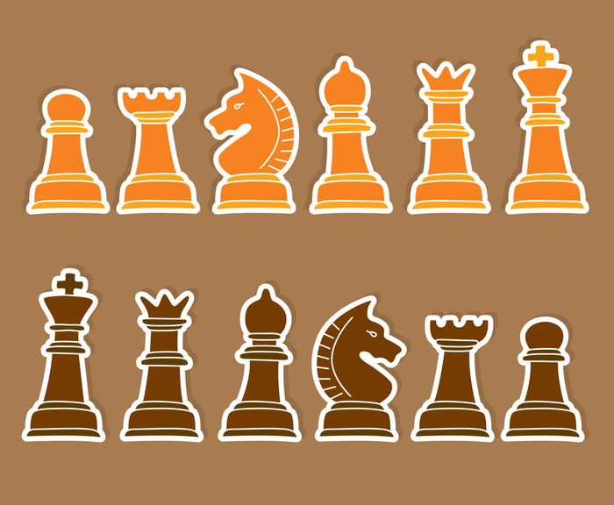
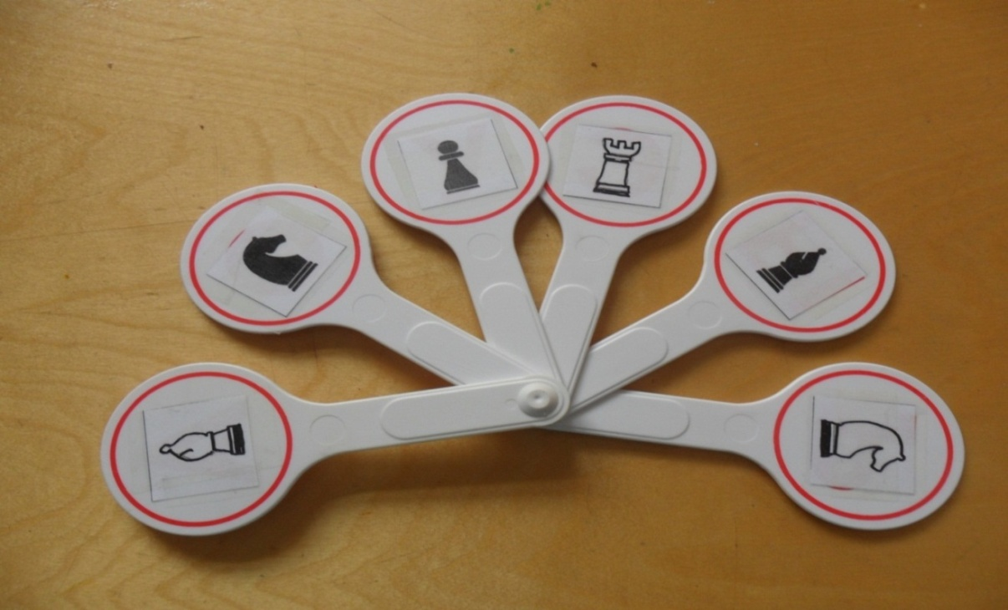
Шахматная символика

Slide 14
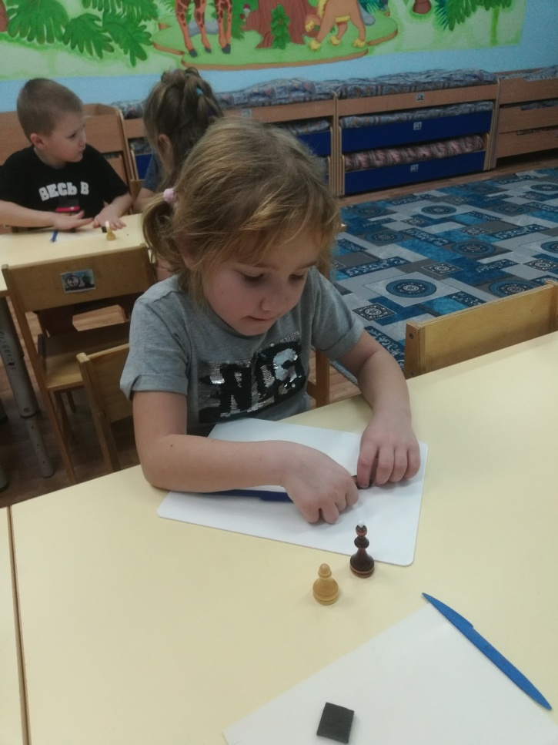
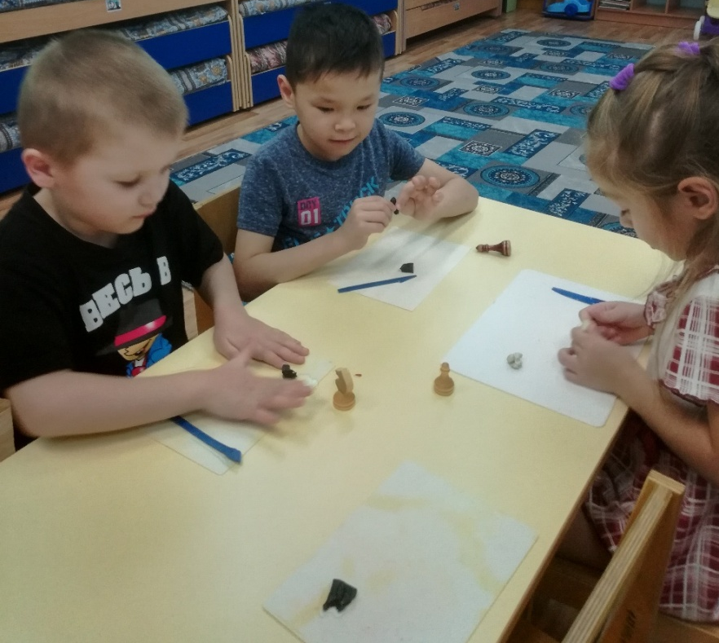
Лепка «Моя любимая фигура»

Slide 15
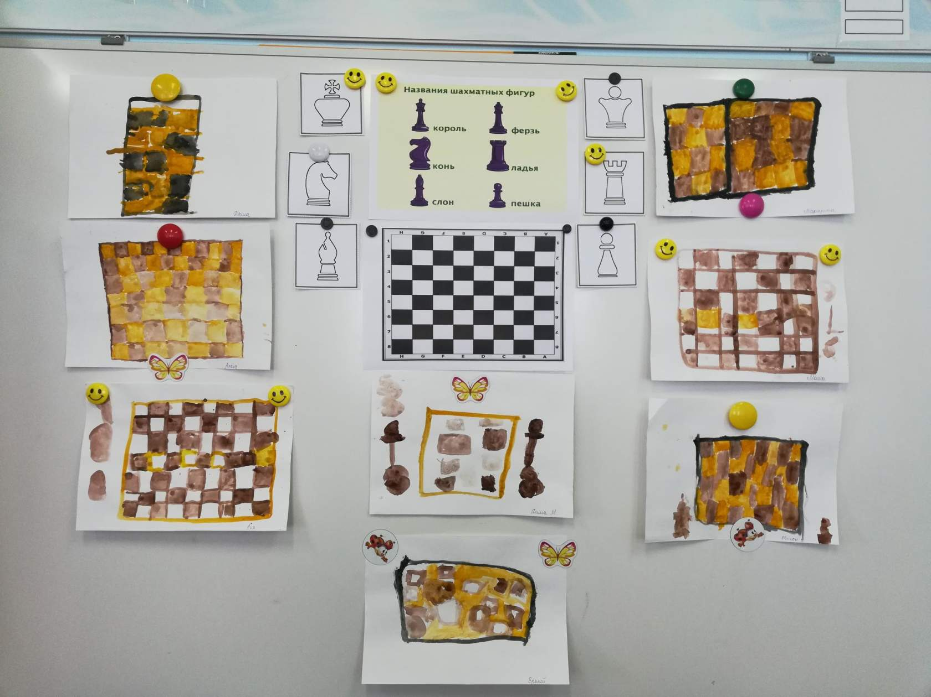
Рисование «Шахматная доска»

Slide 16
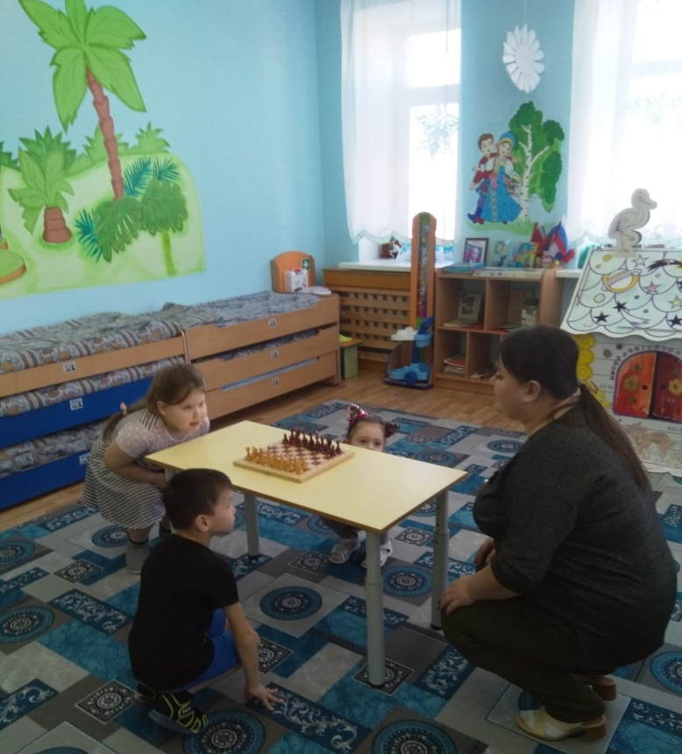
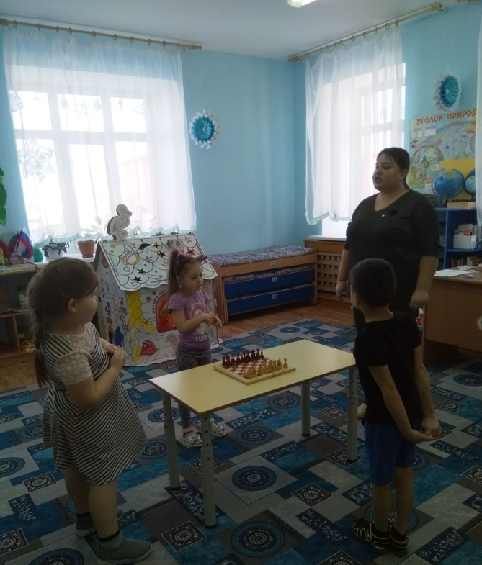
Физкультурные минутки
Раз и два, и три, четыре –
Ставим ноги мы пошире.
Руки врозь, наклон вперёд,
Вправо, влево. Вот народ!
Засиделся, застоялся –
В шахматы так заигрался.
- Пешка здесь и пешка там?
Ни за что их не отдам!
За коня слона, ладью?
Хорошо, подумаю!
Отдохнем сейчас немного
И по шахматным дорогам.
Раз – присели, встали – два:
Отдохнула голова.
Пешки раз, и раз, и раз –
Конь получится как раз.
Пешка раз, и два, и три –
На слона теперь смотри.
Восемь пешек смелых ряд
Боевой у нас отряд!
Раз присели, два присели –
Восемь пешек одолели.
Шаг вперёд шагнули вместе,
Шаг назад – и мы на месте.

Slide 17
«Динозавры учат шахматам»
Мультимедийная обучающая игра для дошкольников и младших школьников, знакомит с шахматными фигурами и основными шахматными правилами, содержит увлекательные задания на закрепление обучающего материала.

Slide 18
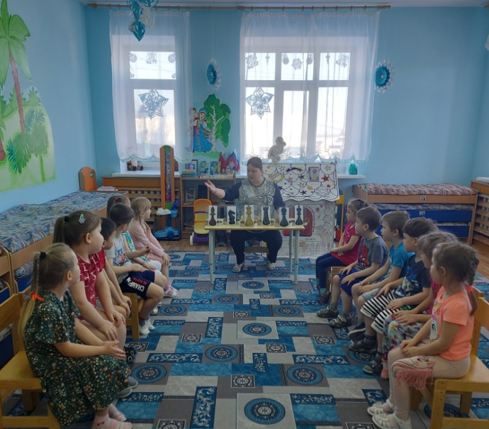
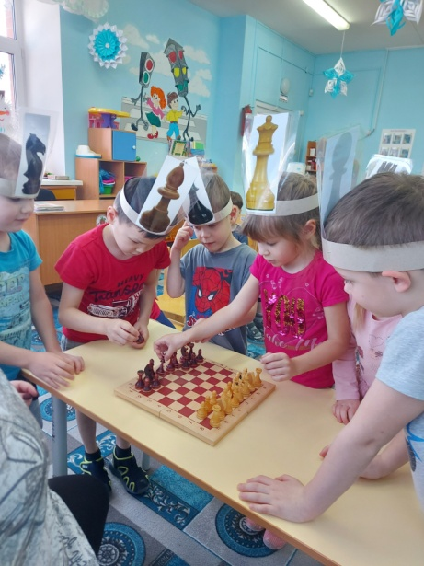
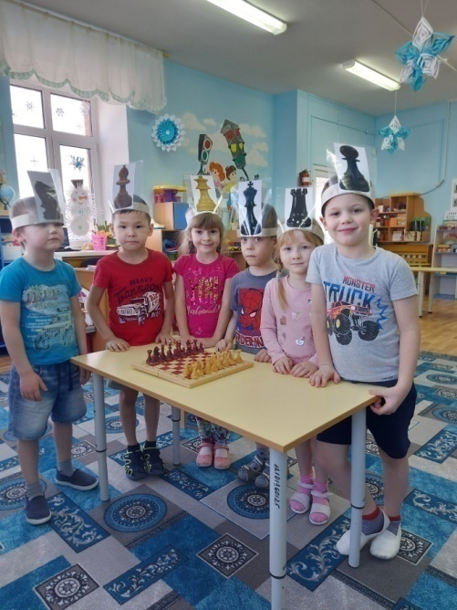
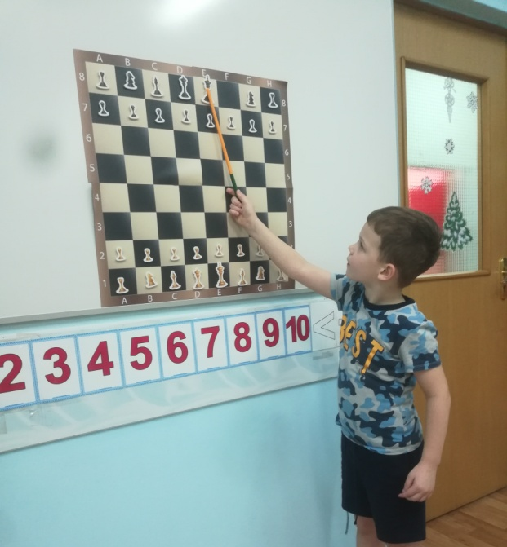
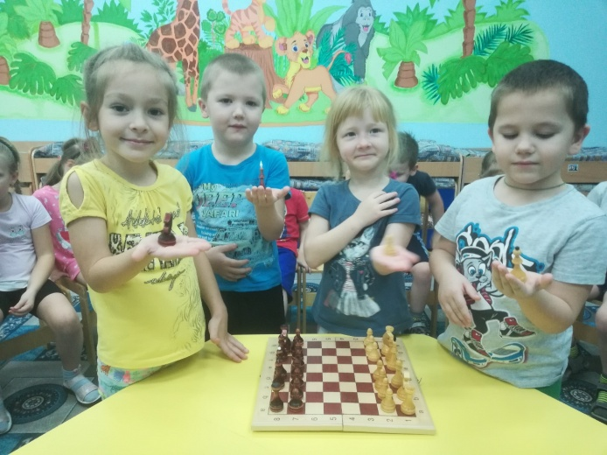
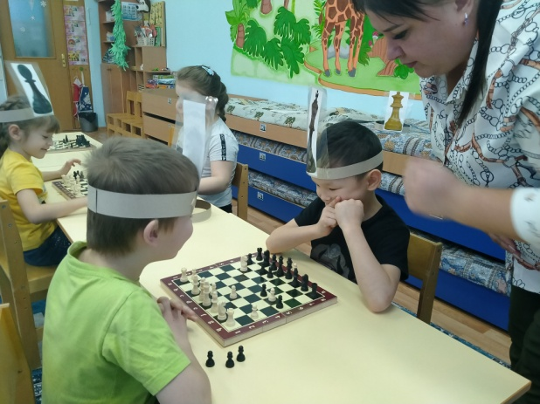
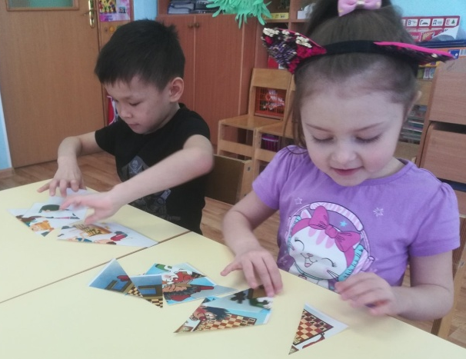
Вечер загадок и разгадок

Slide 19
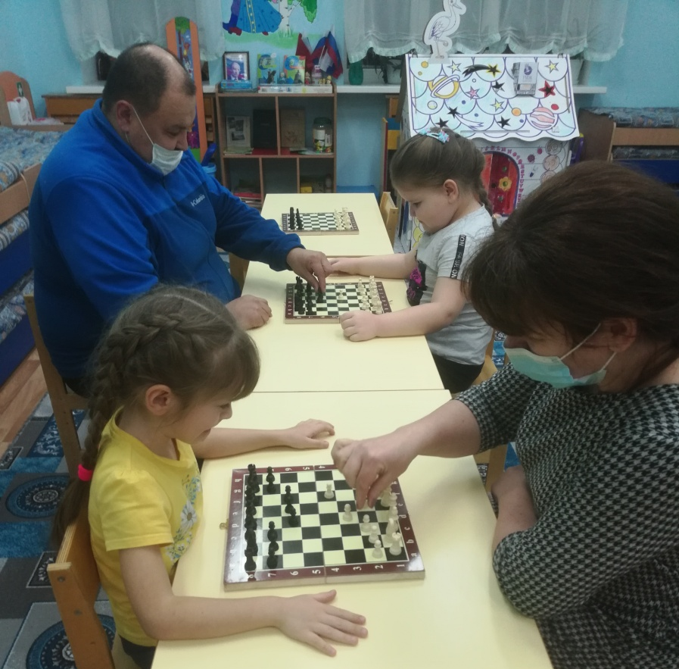
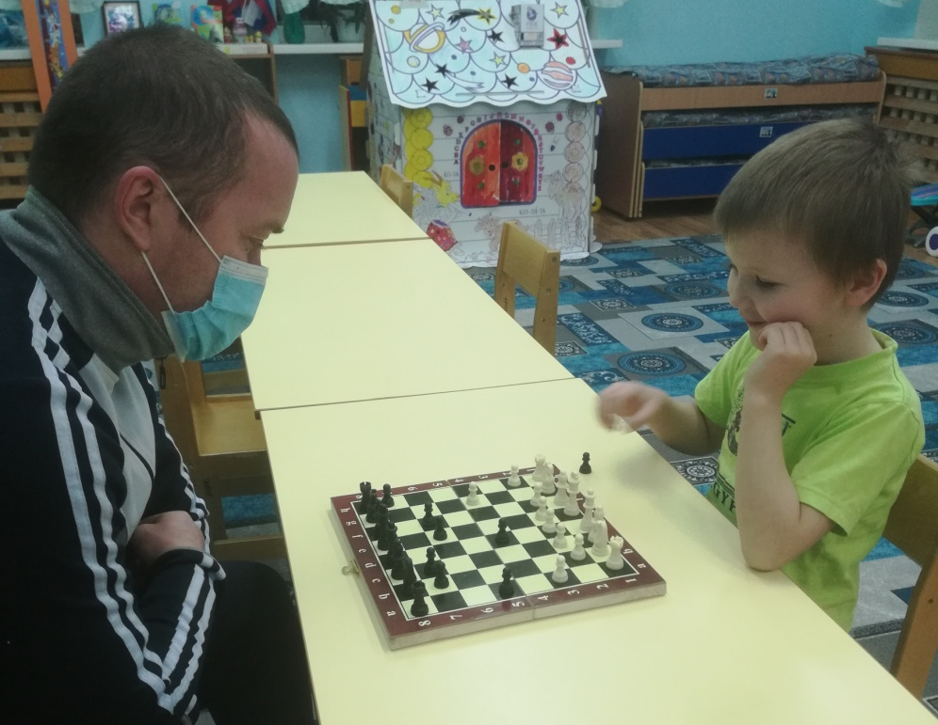
Турнир с родителями
«Папа, мама, я – шахматная семья!»

Slide 20
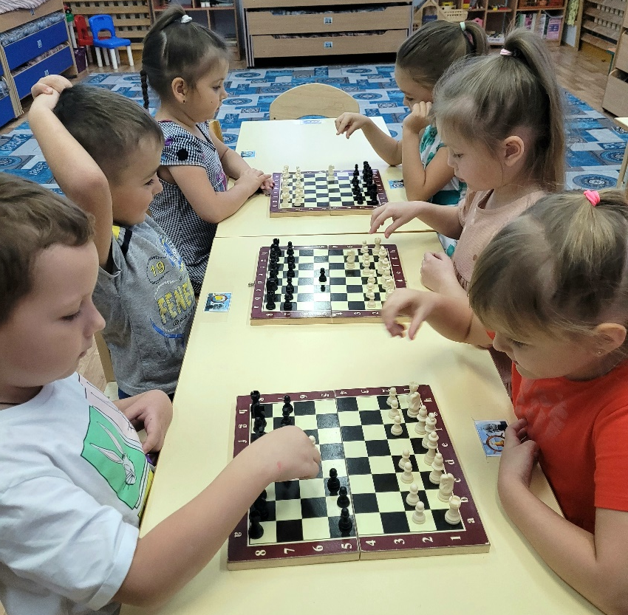
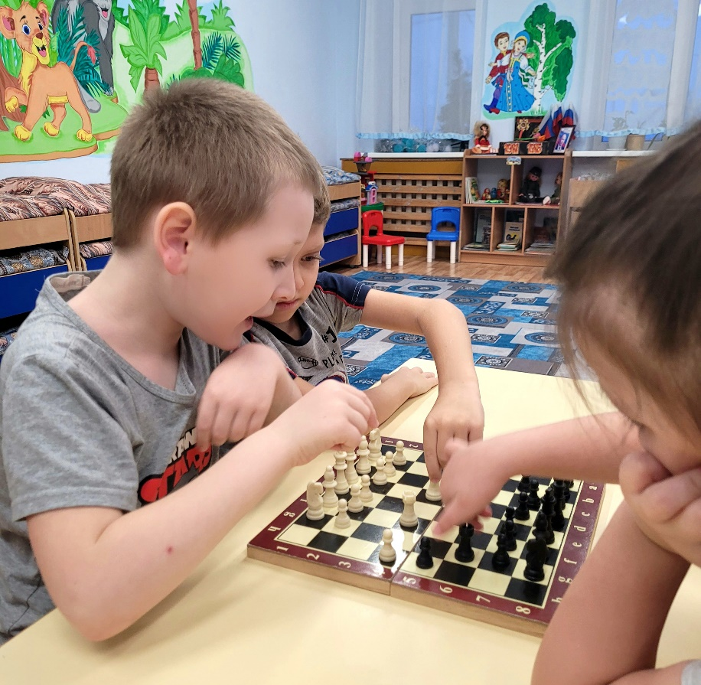
Соревнования, игры парами.

Slide 21
Рисование «моя любимая фигура»

Slide 22
Лепка «Шахматные фигуры»

Slide 23
«Шахматные загадки»

Slide 24
Досуг «Приключения в шахматной стране»

Slide 25
«Учитесь в шахматы играть — мудрейшая игра!» Учитесь в шахматы играть -древнейшая игра. Она научит побеждать, как верно делать ход, С ней легче будет мир познать и совершить поход. Учитесь в шахматы играть — мудрейшая игра. Её секреты разгадать вы сможете тогда.
Григорий Кайгородов

